Slide 1
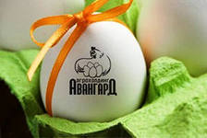

Міністерство аграрної політики та продовольства України
Рогатинський державний аграрний коледж
Тема лекції
6.2. Технологія промислового виробництва харчових яєць птиці
Мультимедійний супровід лекції з дисципліни «Технологія виробництва продукції птахівництва»
Викладачі Петращук В.М.
Тринів І.В.

Slide 2



План
1. Організація та схема технологічного процесу виробництва харчових яєць.
2.Системи і способи утримання птиці в умовах промислової технології.
3.Особливості годівлі дорослої птиці при виробництві харчових яєць.
4.Комплектування, годівля і утримання батьківського стада птиці.
5.Годівля та утримання курей промислового стада.

Slide 3


Література
Основна
Бородай В.П., Вертійчук А.І. підручник «Технологія виробництва продукції птахівництва» Вінниця «Нова Книга» 2006 с.211-241
Додаткова
1.Бесулін В.І., Гужва В.І. підручник «Птахівництво і технологія виробництва яєць та м’яса птиці» Біла церква 2003 с.236-261
2.Бусенко О.Т. підручник «Технологія виробництва продукції тваринництва» Київ «Аграрна освіта» 2001 с.341-352 с.255-268
3.Бусенко О.Т. підручник «Технологія виробництва продукції тваринництва» Київ «Вища освіта» 2005
с.339-343,347-350

Slide 4

Організація промислового виробництва яєць
Для забезпечення цілорічного ритмічного виробництва харчових яєць необхідно організувати рівномірне та безперервне функціонуван­ня роботи усіх цехів птахівничого господарства – необхідна узгодже­ність роботи цеху виробництва інкубаційних яєць, цеху вирощування ремонтного молодняку з метою своєчасного формування основного цеху – виробництва харчових яєць.
Птахівничі підприємства яєчного напряму можуть бути організовані з закінченим циклом виробництва, що передбачає наявність на птахофабриці всіх виробничих цехів, або спеціалізацію на одному технологічному процесі – утриманні батьківського стада і виробництві інкубаційних яєць, інкубації або утриманні промислового стада і вироб­ництві харчових яєць.

Slide 5
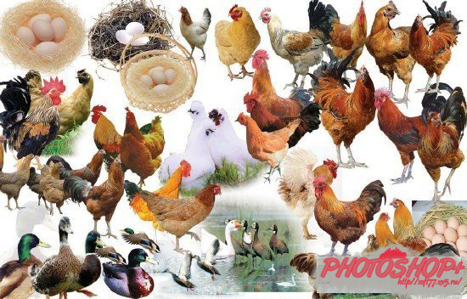
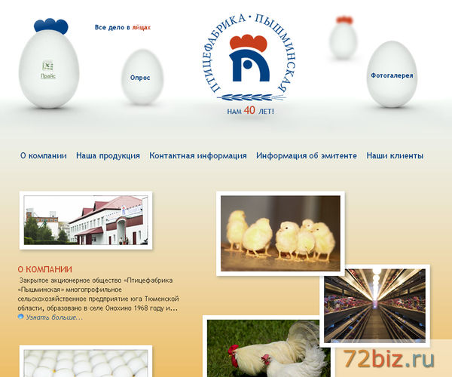

Сільськогосподарська птиця в умовах промислової технології

Slide 6

Схема основних ланок технологічного циклу виробництва яєць
Технологічний процес починається з формування родинного стада.
Далі інкубація, вирощування ремонтного молодняку, утримання промислового стада, переробка яєць та їх реалізація,
забійний та утилізаційний цех.
1.Цех родинного стада(інкубаційні яйця)
Цех підготовки кормів
5.Цех промислових несучок(25-26 тижнів – найвища несучість гібридних курочок, знижується у 12-14 місяців)
3.Цех вирощування ремонтного молодняку
(17-18 тижнів)
4.Цех вирощування молодняку(14-15 тижнів)
2.Цех інкубації
8.Цех забою і переробки
6.Цех первинної обробки яєць
7.Реалізація яєць
9.Реалізація м’яса
10.Цех утилізації

Slide 7
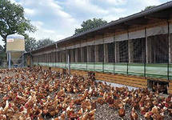
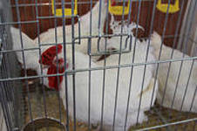
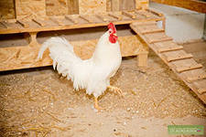
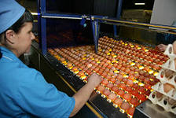
ЦЕХ ВИРОБНИЦТВА ІНКУБАЦІЙНИХ ЯЄЦЬ
Технологічний цикл виробництва харчових яєць починається з одер­жання інкубаційних яєць у цеху родинного стада курей.
На птахофабриках і господарствах з різною формою власності існують дві системи утримання стада курей: на підлозі у безвіконних пташниках та в клітках.

Slide 8

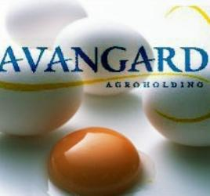
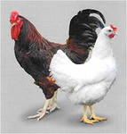
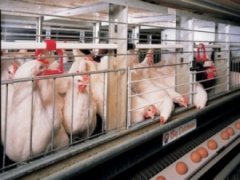
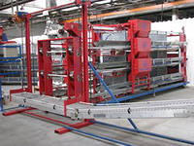
Кліткове утримання батьківського поголів’я
На великих птахофабриках більшість поголів'я батьківського стада утримують у кліткових батареях .
На племінних фермах у дво- і триярусних кліткових батареях птицю утримують групами по 20, 30 або 40 курок і по 2, 3 або 4 півні. Оптимальними розмірами груп слід вважати 30 курок і 3 півні. Середня щільність посадки курок і півнів із розрахунку площі підлоги клітки на одну голову – 580 – 600 см² .
На більшості птахофабрик і спеціалізованих фермах застосовують кліткове утримання з використанням кліткових батарей
БКН-3, БКН-ЗА, ККТ, ОБН-1, КБУ-3, БКМ-3 .
Пташники будують різних розмірів – 18х96 м, 18х72 м. Утримують 5, 10, 20, 30 тисяч курей-несучок.
Використовують курей і півнів батьківського стада в основному протягом 52-х тижнів.

Slide 9
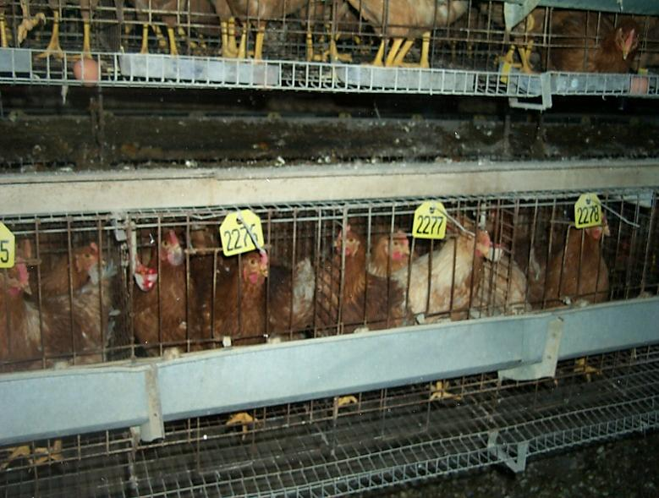
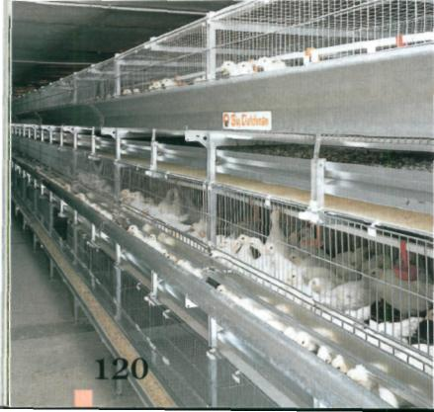
Імпортне кліткове обладнання для утримання курей
Сучасні кліткові батареї повністю механізовано й автоматизовано, вони зовсім не передбачають ручної праці під час годівлі, напування, видалення посліду, збирання й транспортування яєць. Провідні західні фірми: Віg Durchman (Німеччина), Fассо і Тесnо (Італія), Sе1met, Меllег, Ргіх Аgго (Німеччина) та інші випус­кають широку гаму прямоточних і каскадних кліткових батарей для ут­римання птиці.

Slide 10
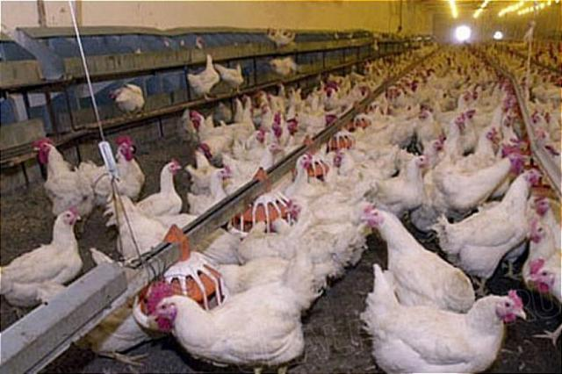
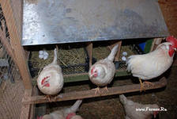
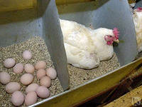
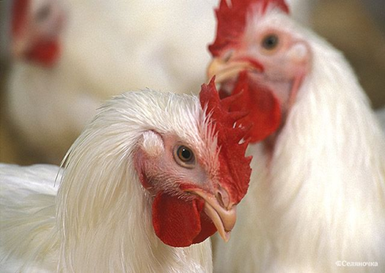
Утримання батьківського поголів’я на підлозі
Одне гніздо розраховане на 5 – 6 курок.
При утриманні на підлозі у пташниках використовують комплекти обладнання ПКС-6 (для приміщень завширшки 12 м)
і ПКС-10 (завширшки
18 м). При цьому пташники для батьківського стада розділяють на секції з поголів'ям у кожній з них не більше 700 – 800 курей при щільності посадки 3,5–4 голови на
1 м² підлоги.
Співвідношення курочок і півників становить 9:1 або 10:1
Проводиться дебікування птиці

Slide 11
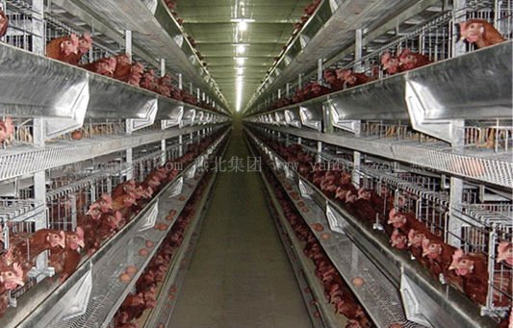


При виробництві яєць технологічний процес може здійснюватися в рамках одного господарства (підприємство із замкнутим циклом виробництва) або в окремих вузькоспеціалізо-ваних господарствах в рамках виробничого об'єднання
На кожну початкову несучку промислового стада в 17-тижневому віці приймають на вирощування не менше 1,4 одно­денної курочки.
Один пташник або зону (кілька пташників) рекомендується за­повнювати партією птиці одного віку, вирощеною в однакових
умо­вах.
Розмір батьківського стада становить 10–15 % поголів'я про­мислового.

Slide 12

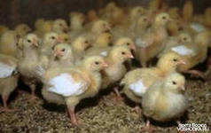
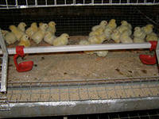
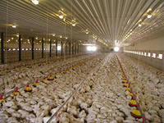

Способи вирощування ремонтного молодняку
Залежно від конкретних умов застосовують різні способи виро­щування ремонтного молодняку:
в кліткових батареях;
на підлозі з глибокою підстилкою;
на сітчастій підлозі,
комбінований спосіб, коли до певного віку курчат вирощують у клітках, а потім перево­дять їх на підлогу.
При утриманні на підлозі використовують обладнання КРМ-12, КРМ-18. Щільність посадки – 10 – 12 голів на 1 м² .

Slide 13
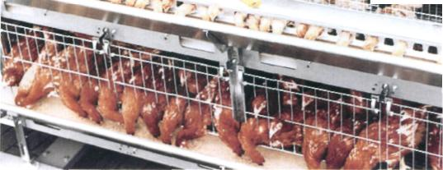
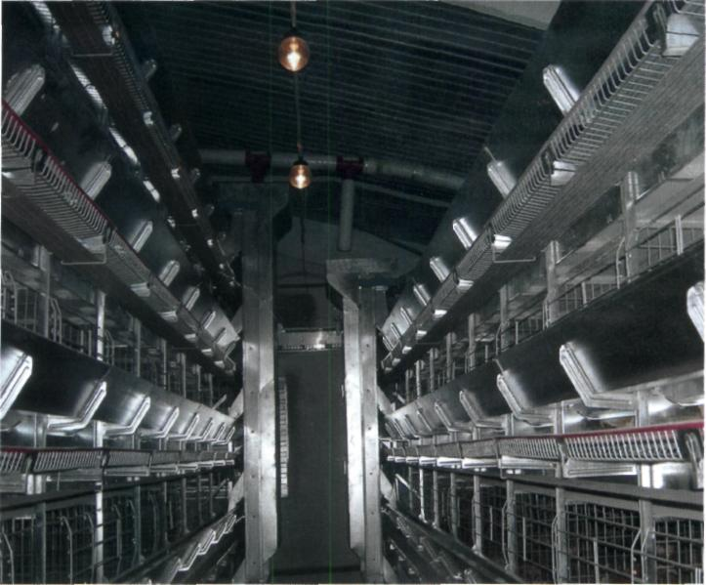
Для вирощування молодняку ку­рей фірма Віg Durchman пропонує сучасну систему UniventStartег. Якість та рівномірність росту молод­няку впливає на подальшу продук­тивність несучості курей.
Система напу­вання – дві ніпельні автонапувалки на клітку.
Фірма ИМІТ (Туреччина) виго­товляє чотири-, п'яти- або шести­ярусні етажеркові батареї. Клітку зроблено з оцинкованої сітки, тов­щина прутка – 3–4 мм. Система напування – ніпельні автонапувал­ки з краплеуловлювачами, водо­провідна труба – поліхлорвінілова.

Slide 14
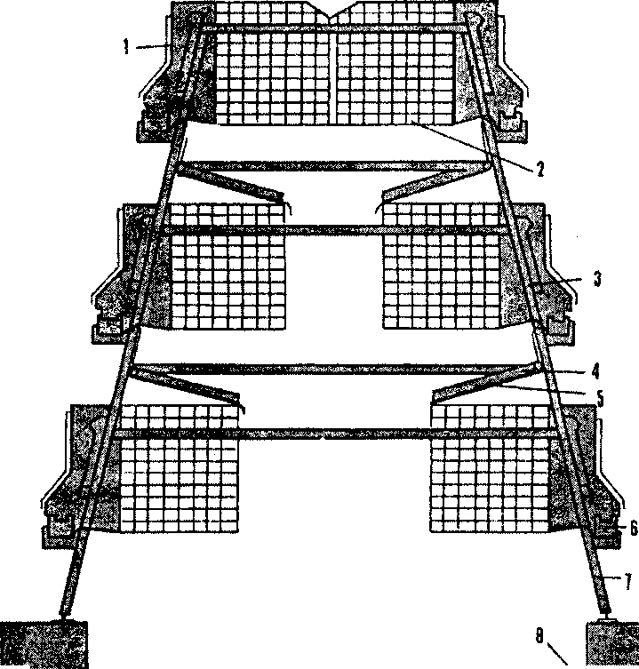
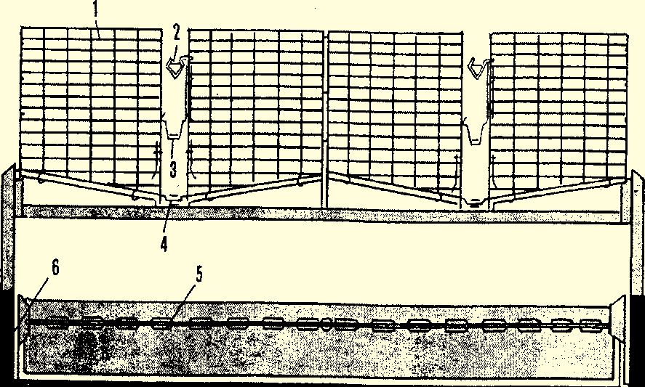
За кліткового утримання для ремонтного молодняку можна ви­користовувати такі типи кліткових батарей: БГО-140; Р-15; КБЄ-1; КБМ-2; КБУ-3; БКМ-3 або переобладнані кліткові ба­тареї для курей-несучок – АПЛ; ОБН-1 ; КБН-4.
Кліткові батареї
БКМ-3
ОБН-1

Slide 15
Основні параметри базової технології вирощування ремонтного молодняку яєчних курей (ІП УААН)
Параметр | Вік, тижні
 | 1-4 | 5-9 | 10-17 | 18-22
Площа підлоги клітки (см²/гол.), не
менше:
кури "білих" кросів | 145 | 270 | 300 | 450
кури "коричневих" кросів | 160 | 300 | 380 | 500
м'ясо-яєчні кури | 165 | 330 | 430 | 600
Щільність посадки при вирощуванні
на глибокій підстилці, гол./м²:
кури "білих" кросів | 25 | 17 | 10 | 7-6
кури "коричневих" кросів | 25 | 15 | 9 | 6,0-5,5
м'ясо-яєчні кури | 17 | 12 | 8 | 5,0-4,5
Кількість голів в секції:
племінний молодняк | 1000 | 1000 | 1000 | 500
молодняк для промислового стада | 2500 | 2500 | 2500 | 2000
Фронт годівлі (см), не менше:
при вільному доступі до корму | 2,5 | 2,5 | 3,5 | 7-10
при обмеженій годівлі |  |  |  | 10-12

Slide 16
Постійні світлові режими для вирощування ремонтного молодняку яєчних курей
Вік птиці, тижні | Світловий день, що скорочується | Короткий стабільний світловий день | Вік птиці, тижні | Світловий день, що скорочується | Короткий стабільний світловий день
1 | 23-30 | 23-30 | 10 | 13-00 | 9-00
2 | 17-00 | 15-00 | 11 | 12-30 | 9-00
3 | 16-30 | 9-00 | 12 | 12-00 | 9-00
4 | 16-00 | 9-00 | 13 | 11-30 | 9-00
5 | 15-30 | 9-00 | 14 | 11-00 | 9-00
6 | 15-00 | 9-00 | 15 | 10-30 | 9-00
7 | 14-30 | 9-00 | 16 | 10-00 | 9-00
8 | 14-00 | 9-00 | 17 | 9-30 | 9-00
9 | 13-30 | 9-00
Важливе значення має і дотримання основних параметрів мікроклімату. Забрудненість повітря у пташниках необхідно періодично пере­віряти, визначаючи вміст вуглекислоти, аміаку і сірководню. Навіть незначна кількість аміаку подразнює слизові оболонки очей і верхніх дихальних шляхів.

Slide 17

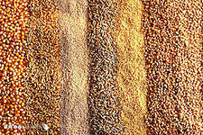
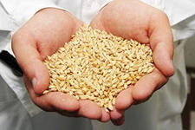
Рецепт повнораціонного комбікорму для курей яєчного напряму продуктивності
Інгредієнти | Вік птиці, місяців
 | До 10 | 10-14 | 14 та старше
просо | 9 | 9 | 14,7
ячмінь | 30 | 30 | 32
пшениця | 27 | 30 | 35
дріжджі гідролізовані | 4 | 3 | 3
шрот соняшниковий | 10 | 8,5 | -
трав’яне борошно | 4 | 5 | 4,3
жир технічний | 3,7 | 3,2 | -
кісткове борошно | 0,8 | 1,2 | 0,9
молотий ракушняк | 6,4 | 5,8 | 5,4
сіль поварена | 0,4 | 0,3 | 0,4
рибне борошно | 4,7 | 4 | 4,3

Slide 18
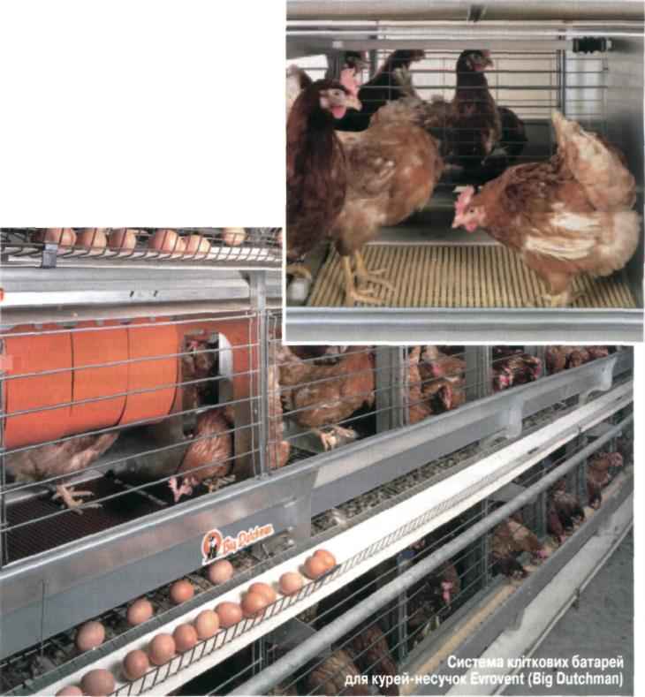
Утримання курок-несучок
Молодняк із цеху вирощування переводять у пташники для курей (цех промислового стада) до початку відкладання яєць у 17- 18-тижневому віці.
Кліткових батареї для курей-несучок Еvrо-vent - фірма Віg Durchman
На більшості птахофабрик і спеціалізованих фермах застосовують кліткове утримання з використанням кліткових батарей КБН, БКН-ЗА, ККТ, ОБН-1, КОН-А із розміщенням у кожній клітці 3–5 голів.

Slide 19
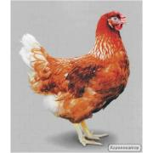
Ознаки оцінки курей-несучок
Показник | Бажані ознаки | Небажані ознаки
Темперамент | Рухливі, з гарним апети­том | Флегматичні, лякливі, апе­тит поганий
Оперення | Сухе, щільне, може бути забруднене, зношене | Скуйовджене, пухке, озна­ки линяння на 5–6-й мі­сяць несучості
Шкіра | Ніжна, еластична | Груба, товста, суха
Ноги | Широко розставлені, міц­ні, з гарною пігментацією на початку несучості і по­ганою через 2-3 місяці | Довгі, сходяться в сугло­бах, погано пігментовані
Гребінь і се­режки | Рожевого або червоного кольору, набряклі, на до­тик – теплі | У зморшках, бліді, сухі, на дотик – холодні
Живіт | Великий, м'який, відстань між кінцями лобкових кіс­ток 3-4 пальці, між лоб­ковими кістками і заднім кінцем грудної кістки – 4 пальці | Невеликий, шкіра на жи­воті груба, відстань між кінцями лобкових кісток та між лобковими кістка­ми і заднім кінцем кілевої кістки – 1–2 пальці
Клоачне кільце | Збільшене, напіврозкрите, набрякле, вологе | Звужене, сухе, у зморшках

Slide 20
ОЗНАКИ ВИБРАКУВАННЯ НЕСУЧОК
Жива маса
Пігментація плесна
Стан гребеня та сережок
Пігментація гребеня
Стан очей
Пігментація вушних мочок
Стан лобкових кісток
Стан клоаки

Slide 21
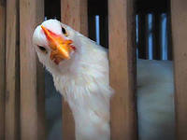
Схема переривчастого освітлення для курей-несучок світловий режим значно впливає на несучість курей.
Загальна тривалість за добу | Режим освітлення
 | вмикання 1 | вимикання 1 | вмикання 2 | вимикання 2 | вмикання 3 | имикання 3
10 год (1 варіант) | 8-00 | 16-00 | 1-00 | 3-00 | - | -
10 год (2 варіант) | 8-00 | 12-00 | 14-00 | 18-00 | 1-00 | 3-00
8 год | 9-00 | 12-00 | 14-00 | 17-00 | 1-00 | 3-00
5 год 30 хв - освітлення | 9-00 | 11-00 | 15-00 | 17-00 | 1-00 | 1-30
5 год 30 хв - напування | 8-30 | 10-30 | 14-30 | 16-30 | 0-30 | 2-00

Slide 22
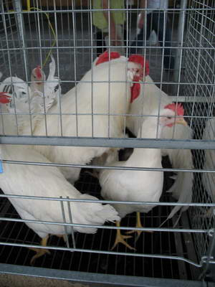
Продуктивність гібридних несучок яєчних кросів,
"Хайсекс білий" (Hisex White)
які несуть яйця з білою шкаралупою
ПОКАЗНИК | ВІК НЕСУЧОК, ТИЖНІ
 | 72 | 74 | 76 | 78 | 80
"Хайсекс білий" (Hisex White)
Несучість, шт. | 316 | 326 | 336 | 346 | 355
Середня маса 1 яйця, г | 60,2 | 60,2 | 60,6 | 60,7 | 60,8
Вихід яєчної маси, кг | 19,0 | 19,6 | 20,4 | 21,0 | 21,6
Конверсія корму, кг на 1 кг яєчної маси | 2,01 | 2,01 | 2,02 | 2,02 | 2,03
Збереженість несучок, % | 94,8 | 94,6 | 94,2 | 94,2 | 94,0
Розрізняють три фази продуктивностікурок - несучок:
перша фаза 150–300 днів;
друга фаза 301–420 днів;
третя фаза 421 і більше.

Slide 23

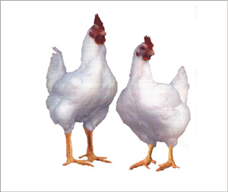
Продуктивність гібридних несучок яєчних кросів
"Хай-Лайн білий" (Hy-Line "W-98")
, які несуть яйця з білою шкаралупою
ПОКАЗНИК | ВІК НЕСУЧОК, ТИЖНІ
 | 72 | 74 | 76 | 78 | 80
"Хай-Лайн білий" (Hy-Line "W-98")
Несучість, шт. | 303 | 312 | 321 | 330 | 339
Середня маса 1 яйця, г | 61,0 | 61,0 | 61,3 | 61,3 | 61,4
Вихід яєчної маси, кг | 18,5 | 19,0 | 19,7 | 20,2 | 20,8
Конверсія корму, кг на 1 кг яєчної маси | 1,93 | 1,95 | 1,96 | 1,97 | 1,99
Збереженість несучок, % | 94,6 | 94,2 | 93,9 | 93,5 | 93,2
Одержання біологічно пов­ноцінних яєць залежіть від умов утримання та годівлі птиці.
Повноцінної годівлі досягають використанням повнораціонних комбікормів, які виготовляють згідно з науково обгрунтованими нормами.

Slide 24
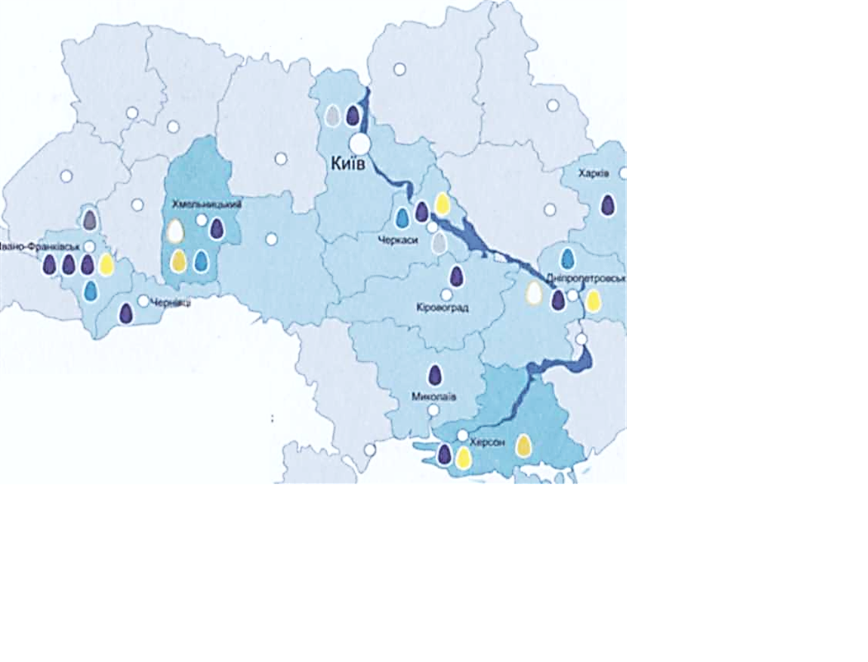


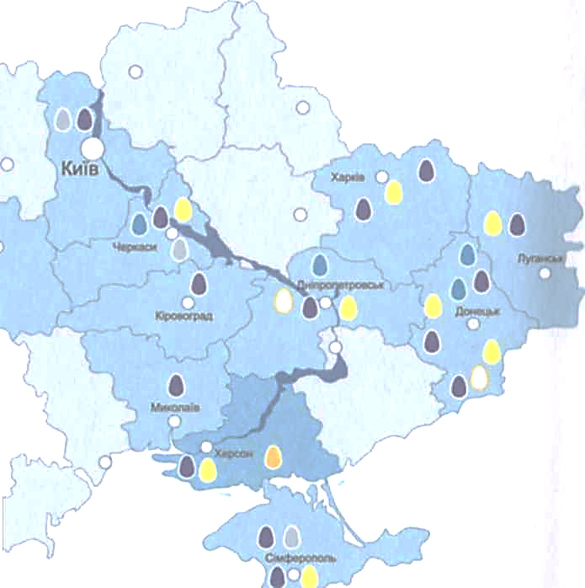







« АВАНГАРД » в УКРАЇНІ
птахофабрики з утримання курей – несучок
комбікормові заводи
репродуктори першого порядку
зони з підрощування молодняка
два нових проекти: Авіс та Чорнобаївське
склади тривалого зберігання
завод з переробки яйця «Імперово-Фудз»
Компанія «АГРАРНИЙ ХОЛДИНГ АВАНГАРД» одне з найбільших агропромислових підприємств, яке спеціалізується на виробництві курячих яєць та продуктів яєчної переробки.

Slide 25

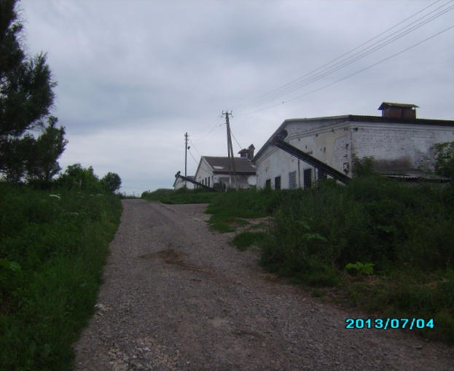
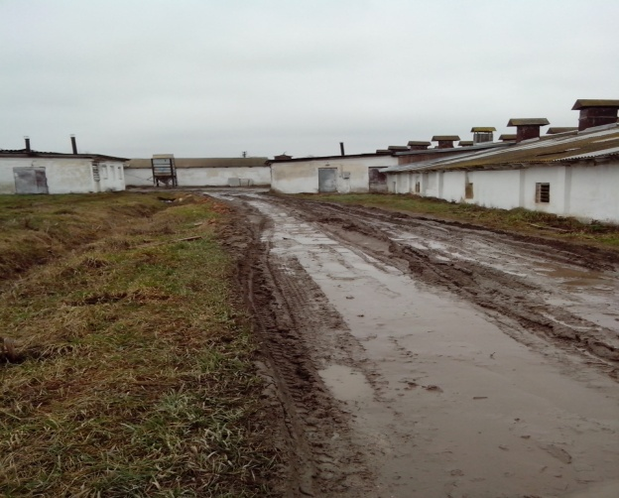
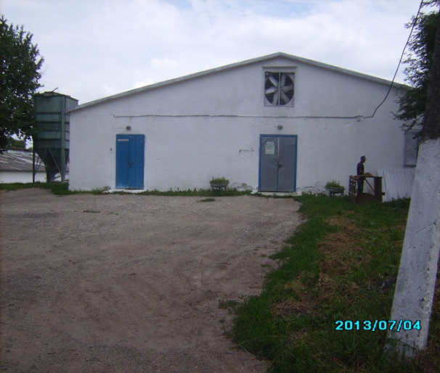
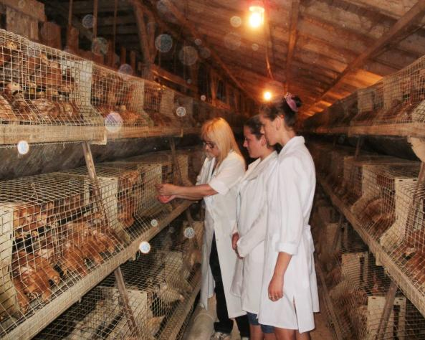
Рогатинська птахофабрика ЗАТ «АВАНГАРД»
Господарство знаходиться в с.Залужжя Рогатинського району із населенням близько 1000 чол.
Віддаль до районного центра м.Рогатин - 3 км.
Рогатинська птахофабрика складається з комплексу виробничих приміщень
( 9 робочих пташників), де утримується продуктивне стадо курки – несучки.

Slide 26

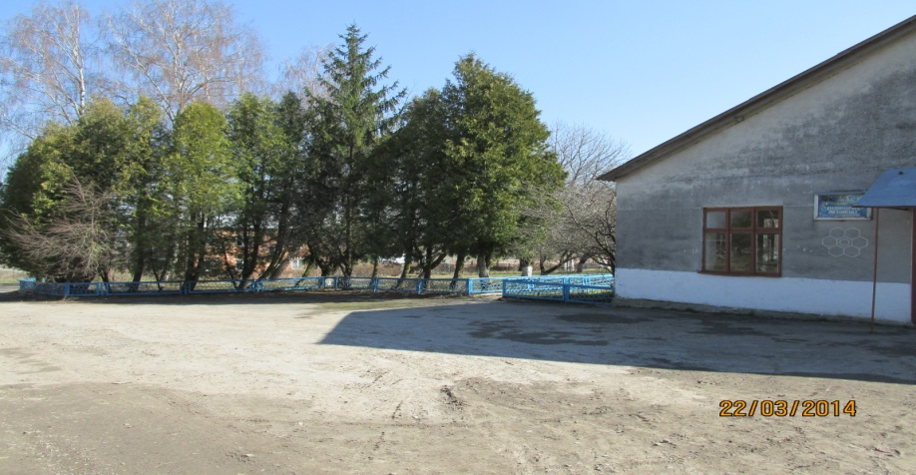
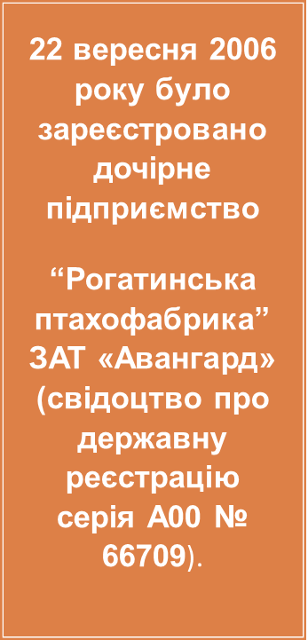
При виробництві яєць технологічний процес може здійснюватися в рамках одного господарства (підприємство із замкнутим циклом виробництва) або в окремих вузькоспеціалізованих господарствах в рамках виробничого об'єднання
Завдяки отриманим кредитам з початку 2004 року підприємство провело часткову реконструкцію будівель, проведено реконструкцію 9 прашників і монтаж кліткового обладнання вітчизняного виробництва «Техна» ТБК-4.

Slide 27

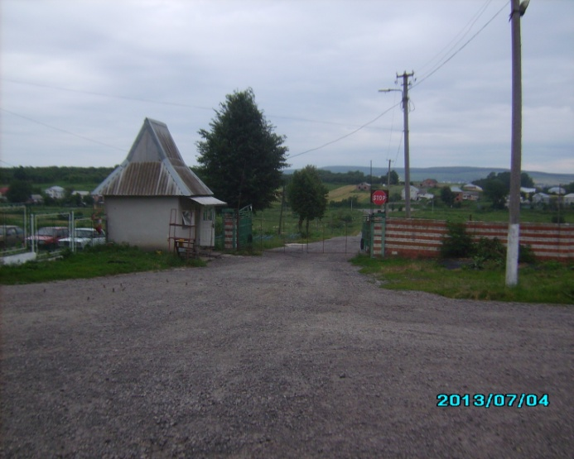
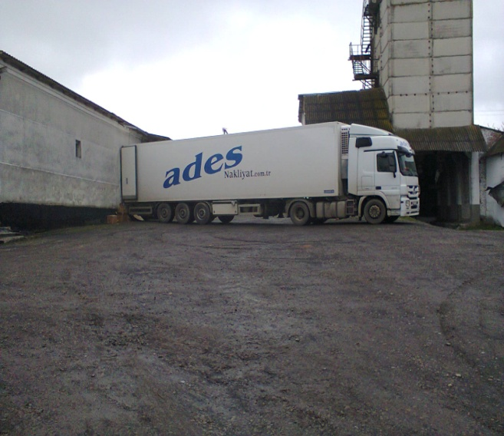
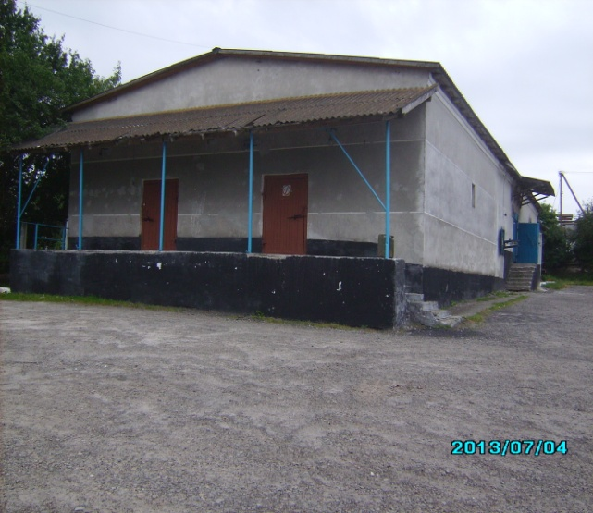
Допоміжні приміщення господарства:
Автотракторний парк
Ремонтна майстерня
Санітарна бойня
Склад готової продукції
Ветеринарний блок
Кормосклад
Вагове приміщення
Санпропускник – 2
Кпп

Slide 28
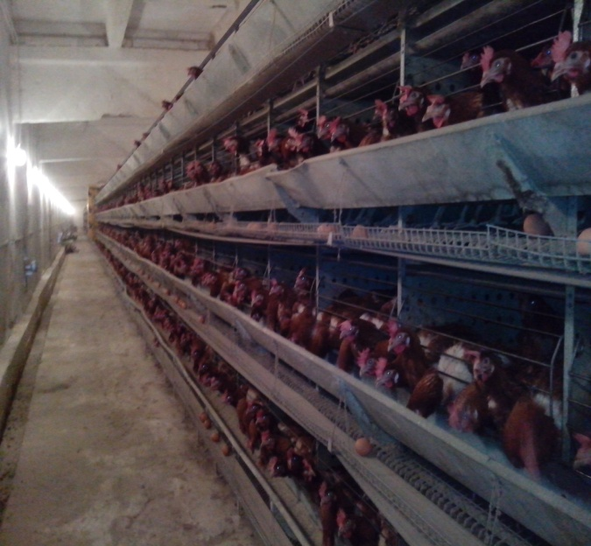
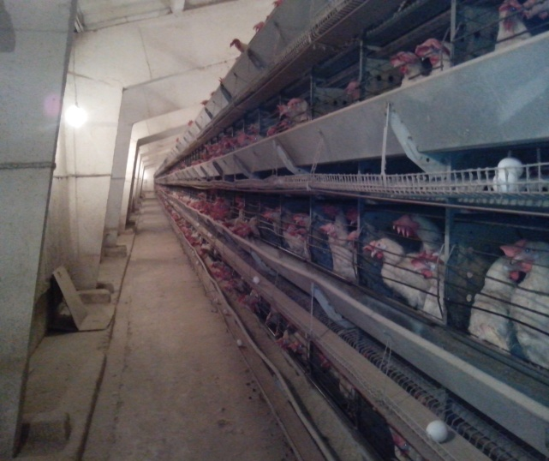
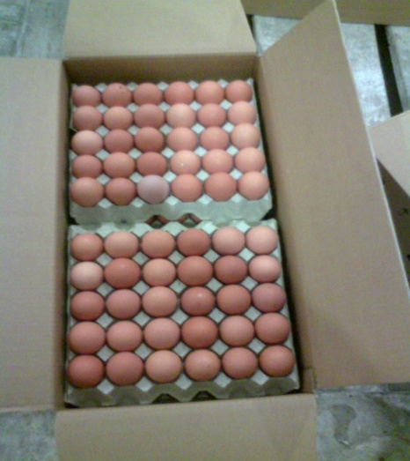
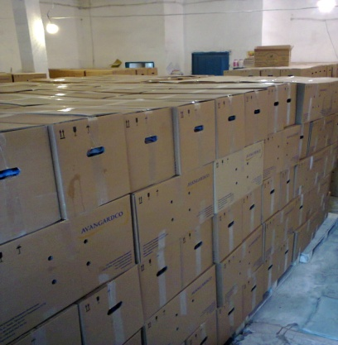
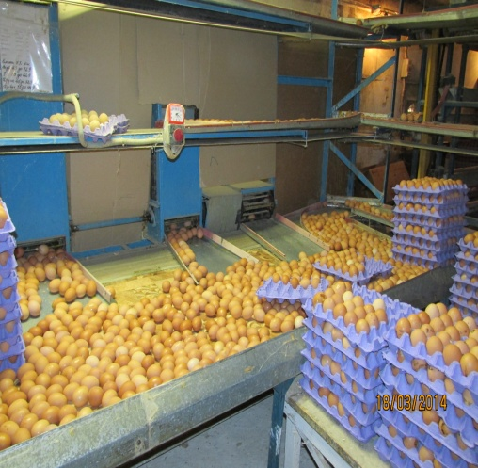
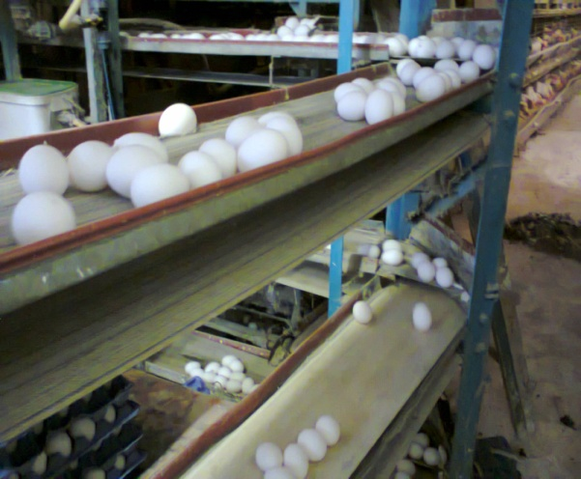
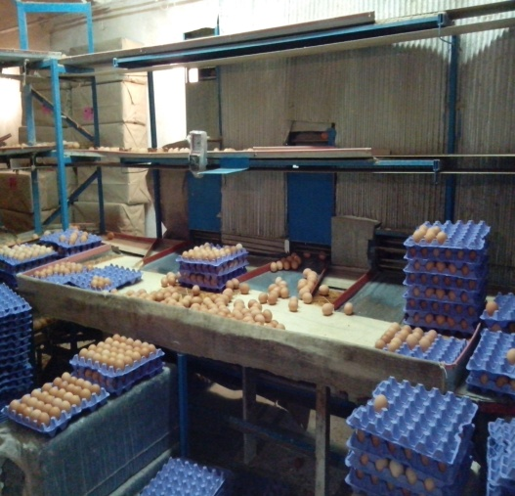


ТЕХНОЛОГІЧНІ ПРОЦЕСИ ПРОМИСЛОВОГО ВИРОБНИЦТВА ХАРЧОВИХ ЯЄЦЬ на птахофабриці РОГАТИНСЬКА
За 2013р. отримано 72960719шт. харчового яйця.
Всього станом на 08 лютого 2014р. поголів’я промислового стада курей становить 360877шт.
Виробництво яйця в день становить 298980 шт., виконання плану – 94%

Slide 29




Основою успіху сучасної технології промислового виробництва яєць є:
використання високопродуктивної гібридної птиці;
цілорічне комплектування дорослого стада і вирощування ремонтного молодняка;
створення оптимально регульованого мікроклімату приміщень з врахуванням віку птиці і продуктивності;
годівля птиці комбікормами;
заходи по попередженню захворювання птиці і збереження молодняка.

Slide 30

Питання самоконтролю
1.Яке значення технологічної схеми в процесі виробництва яєць?
2.Які технологічні цехи є у підприємствах з виробництва яєць?
3.Яке призначення батьківського стада птиці?
4.Які особливості утримання і годівлі батьківського стада птиці?
5.Вкажіть особливості інкубації яєць птиці від батьківського стада.
6.В чому полягають особливості утримання промислових несучок?
7.Що таке фазова годівля промислових несучок?
8.Який тип годівлі є найбільш поширеним для курей-несучок?
9.Який вплив мають різні показники мікроклімату на продуктивність несучок?
10.Якими ознаками характеризуються високопродуктивні кури-несучки?

Slide 31







ДЯКУЮ
ЗА УВАГУ !

